Slide 1
BUBAMARA
Izrada igre “križić-kružić”
Izrada “bubamare” od tuljaca
Otisak dlana- bubamara
Evo ide bubamara, bubamara, puna šara

Slide 2
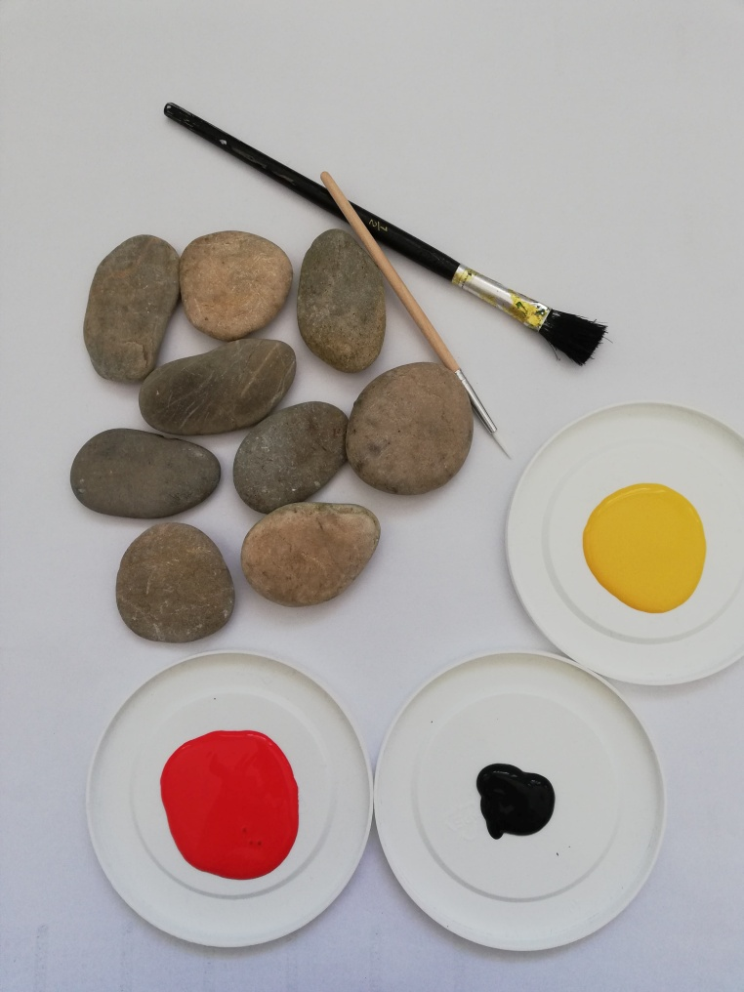
“Križić-kružić”
Potrebni materija:
Kamenčići (plosnati)
Tempera (mogu biti flomasteri) – bijela, crvena,crna, žuta
Kist

Slide 3
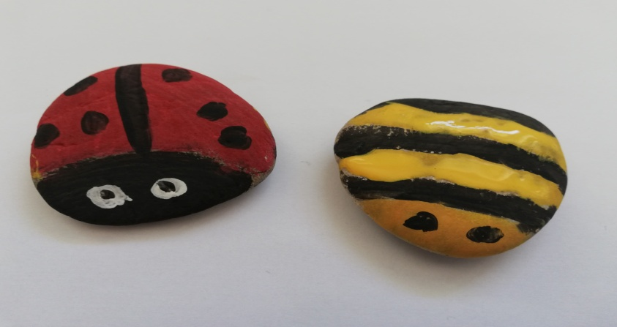
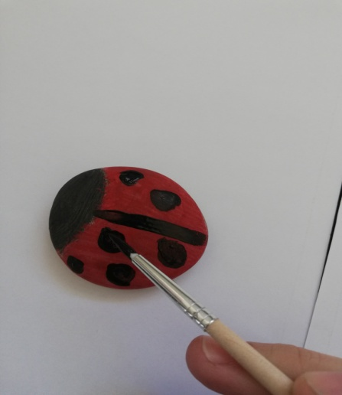
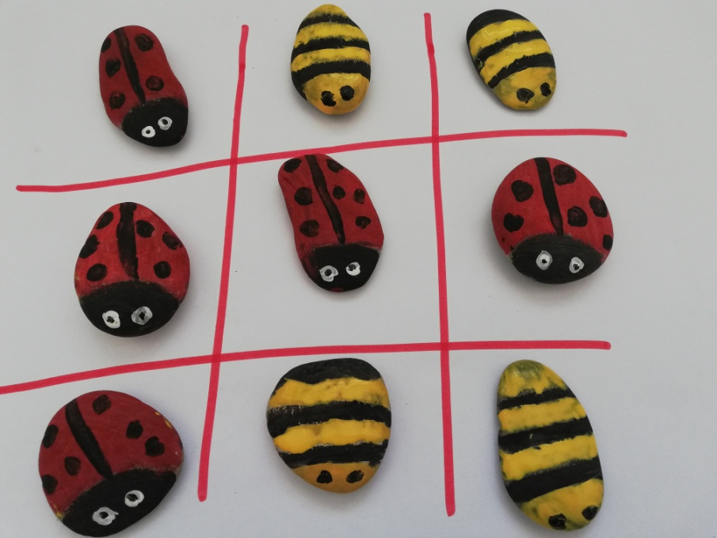
Kamenčiće obojite u likove bubamare ( crna glava, nacrtate male oči, tijelo u crvenu boju, nacrtate crtu i točkice)
pčele ( prugice žuto-crne)
Nakon što se sve osuši napravite polja za igru i kreće zabava ☺

Slide 4
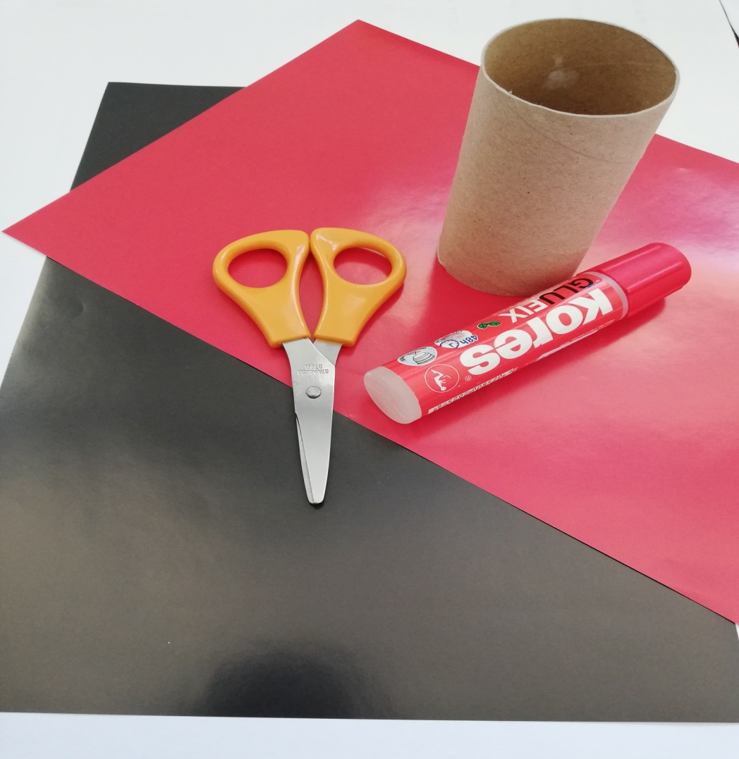
Izrada “bubamare” od tuljaca
Potrebni materijal:
Tuljci
Kolaž ( crveni, crni)
Ljepilo
Škare

Slide 5
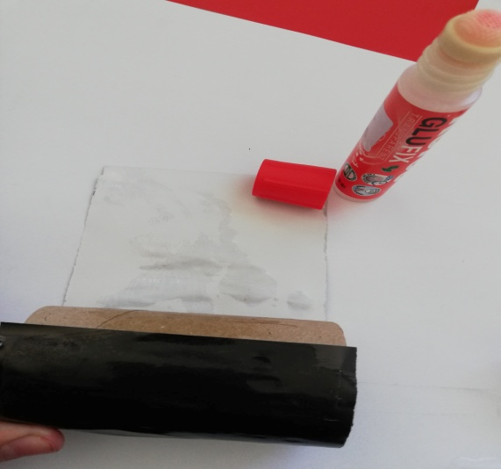
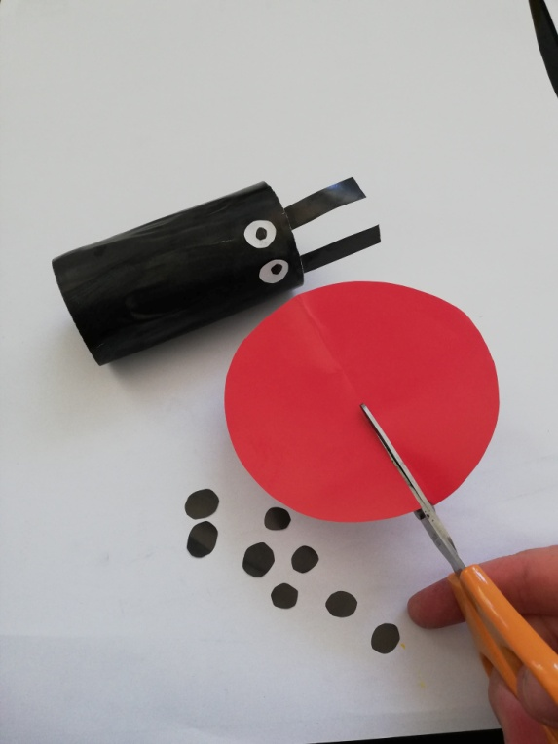
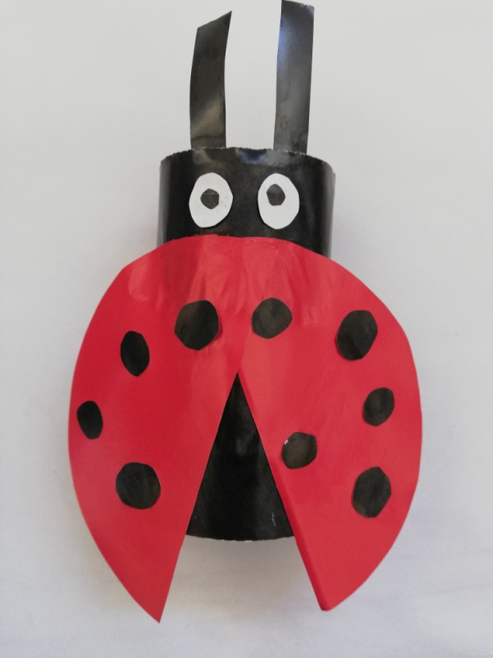
Kolaž crne boje odrežete u veličini tuljca, ljepilom zalijepite oko tuljca. Napravite krug crvene boje za krila, izrežete krug na pola i zalijepite na tuljac. Napravite crne male točkice koje lijepite na krila. Oči također napravite od kolaža i još dvije trakice za ticala i bubamara je gotova ☺

Slide 6
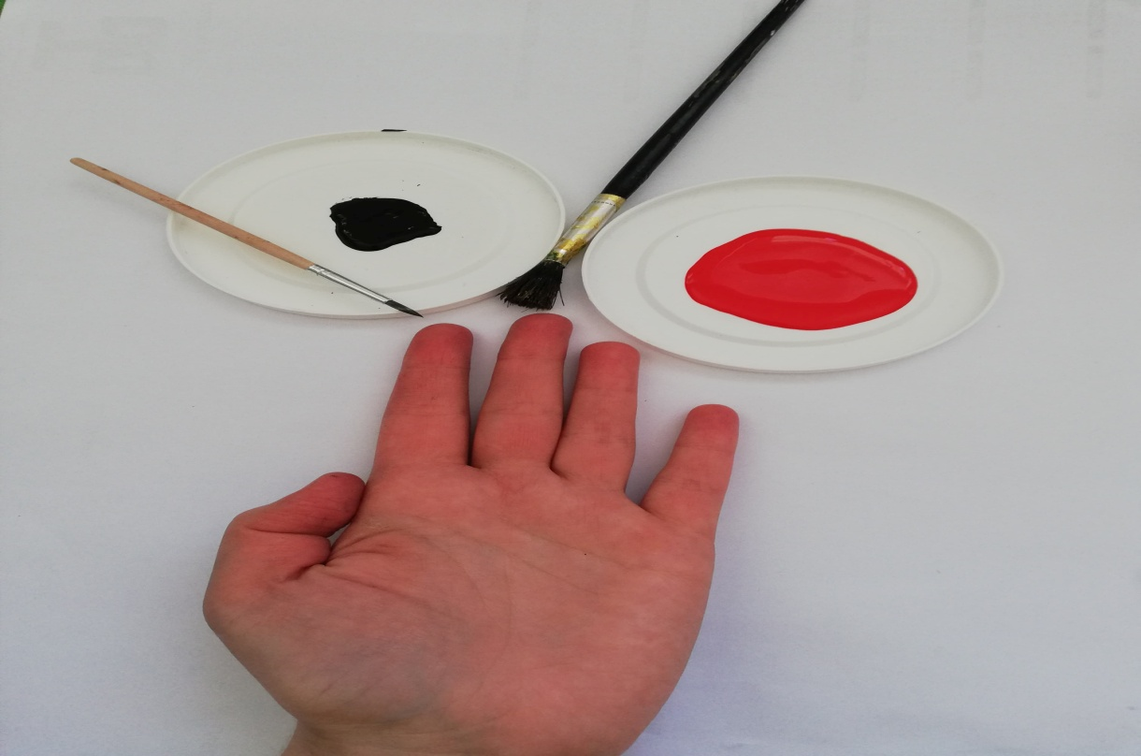
Otisak dlana- bubamara
Potrebni materijal:
Dlan
Tempera ( crvena, crna)
Kist
Papir

Slide 7
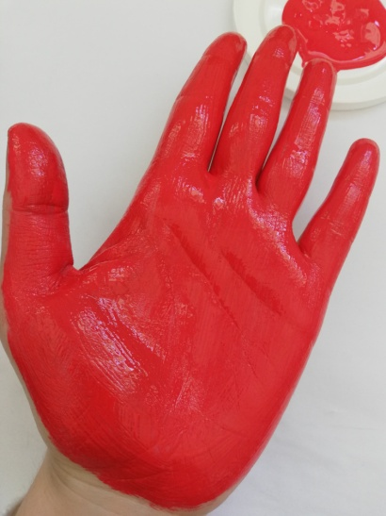
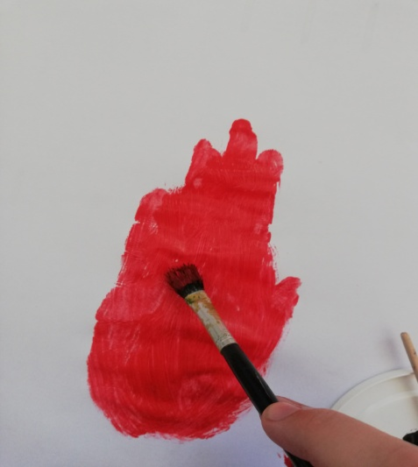
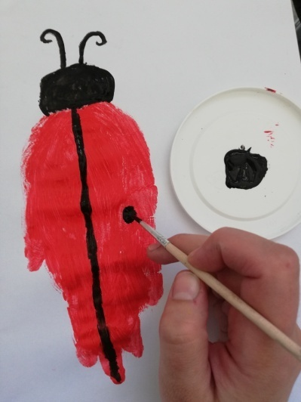
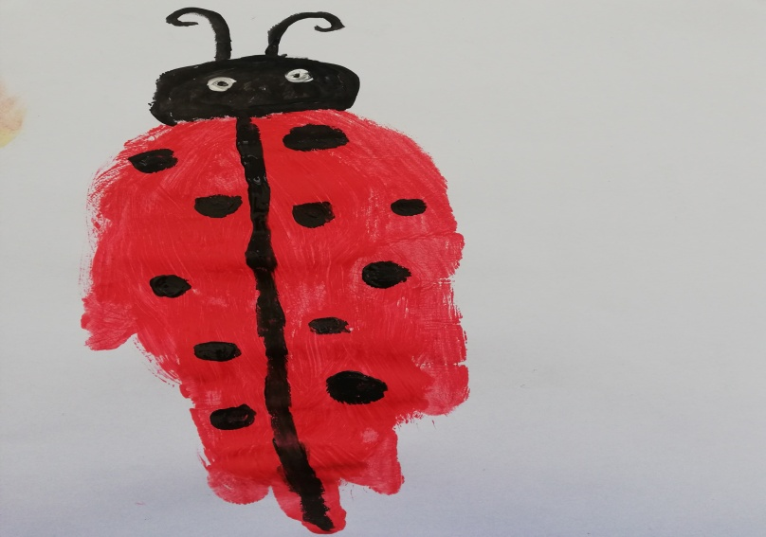
Obojite cijeli dlan crvenom temperom i prislonite na bijeli papir. Vidjet ćete da ima bijelih tragova gdje nisu sve prsti pokrili, to obojite sve još dodatno crvenom bojom. Kada se malo posuši nacrtajte glavu i točkice.

